Slide 1
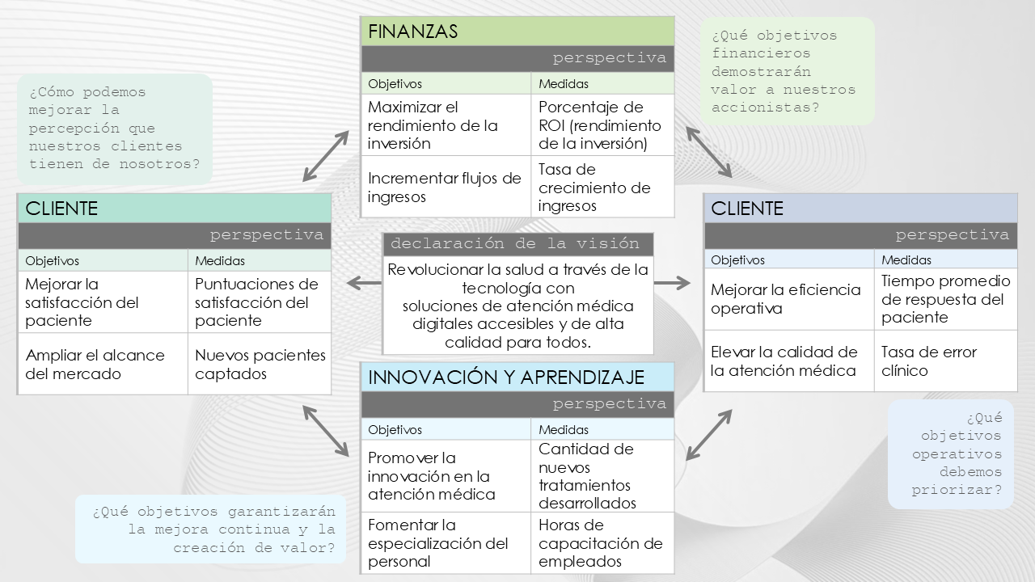
Plantilla de KPI con cuadro de mando integral
Cuándo usar esta plantilla: Esta plantilla de cuadro de mando integral está diseñada para organizaciones que tienen como objetivo establecer y comunicar objetivos y KPI (indicadores clave de rendimiento) claros en diferentes áreas de negocios. La plantilla es especialmente útil en sesiones de planificación estratégica en las que los líderes pueden definir su visión y alinearla con resultados medibles. Los equipos de todos los niveles pueden usar esta plantilla para garantizar que sus objetivos respalden la dirección general de la organización.
Características destacadas de la plantilla: Esta plantilla cuenta con cuatro bloques de colores distintos que representan las áreas básicas de un cuadro de mando integral: finanzas, clientes, procesos internos e innovación y aprendizaje. Cada bloque ofrece espacio para agregar objetivos y sus medidas correspondientes y para vincular los KPI con los resultados deseados. El centro de la plantilla se reserva para una declaración de visión, que vincula todas las áreas y refuerza la intención estratégica detrás de los objetivos y las medidas.

Slide 2
FINANZAS
perspectiva
Objetivos | Medidas
Maximizar el rendimiento de la inversión | Porcentaje de ROI (rendimiento de la inversión)
Incrementar flujos de ingresos | Tasa de crecimiento de ingresos
¿Qué objetivos financieros demostrarán valor a nuestros accionistas?
¿Cómo podemos mejorar la percepción que nuestros clientes tienen de nosotros?
CLIENTE
perspectiva
Objetivos | Medidas
Mejorar la satisfacción del paciente | Puntuaciones de satisfacción del paciente
Ampliar el alcance del mercado | Nuevos pacientes captados
CLIENTE
perspectiva
Objetivos | Medidas
Mejorar la eficiencia operativa | Tiempo promedio de respuesta del paciente
Elevar la calidad de la atención médica | Tasa de error clínico
declaración de la visión
Revolucionar la salud a través de la tecnología con soluciones de atención médica digitales accesibles y de alta calidad para todos.
INNOVACIÓN Y APRENDIZAJE
perspectiva
Objetivos | Medidas
Promover la innovación en la atención médica | Cantidad de nuevos tratamientos desarrollados
Fomentar la especialización del personal | Horas de capacitación de empleados
¿Qué objetivos operativos
debemos priorizar?
¿Qué objetivos garantizarán la mejora continua y la creación de valor?

Slide 3
FINANZAS
perspectiva
Objetivos | Medidas
¿Qué objetivos financieros demostrarán valor a nuestros accionistas?
¿Cómo podemos mejorar la percepción que nuestros clientes tienen de nosotros?
CLIENTE
perspectiva
Objetivos | Medidas
CLIENTE
perspectiva
Objetivos | Medidas
declaración de la visión
INNOVACIÓN Y APRENDIZAJE
perspectiva
Objetivos | Medidas
¿Qué objetivos operativos
debemos priorizar?
¿Qué objetivos garantizarán la mejora continua y la creación de valor?

Slide 4
DESCARGO DE RESPONSABILIDAD Todos los artículos, las plantillas o la información que proporcione Smartsheet en el sitio web son solo de referencia. Si bien nos esforzamos por mantener la información actualizada y correcta, no hacemos declaraciones ni garantías de ningún tipo, explícitas o implícitas, sobre la integridad, precisión, confiabilidad, idoneidad o disponibilidad con respecto al sitio web o la información, los artículos, las plantillas o los gráficos relacionados que figuran en el sitio web. Por lo tanto, cualquier confianza que usted deposite en dicha información es estrictamente bajo su propio riesgo.

